Slide 1
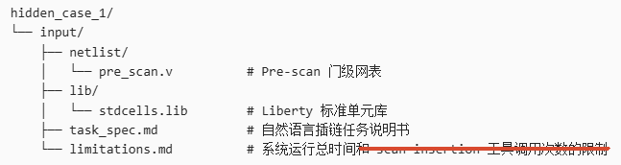
任务一：自然语言驱动的Scan Insertion Dofile编写与执行
输入、边界与输出：
输入
Agent 执行边界
输出与验收
Pre-scan 门级网表
final.dofile + Post-scan 网表
读取任务书 → 检索手册 → 分析网表
→ 生成 Dofile → 调用工具 → 验证结果
Liberty 标准单元库
CTL / SCANDEF / 各类报告
禁止修改输入 Pre-scan 网表
自然语言任务说明 + limitations
每轮完整日志 + decision_log.json
✓
文件齐全、可读取、引用闭合

Slide 2
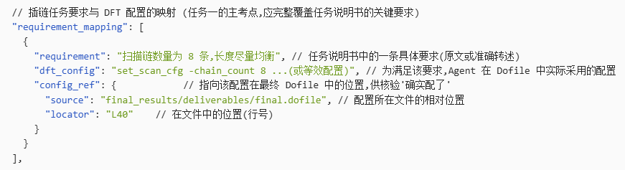
任务一：自然语言驱动的Scan Insertion Dofile编写与执行
从任务要求映射到工具配置与结果：
任务说明中的要求
Dofile 中的配置对象
工具结果中的验证证据
测试时钟 / 复位 / SE
DFT Signal 配置
scan_signal / DRC 报告
链数、链长、时钟域
Internal Scan / Lockup
scan_chain / configuration
Wrapper 范围与控制
Wrapper Scan 配置
wrapper configuration / implementation
要求的输出文件
write / report 命令
Post-scan / CTL / SCANDEF / logs

Slide 3
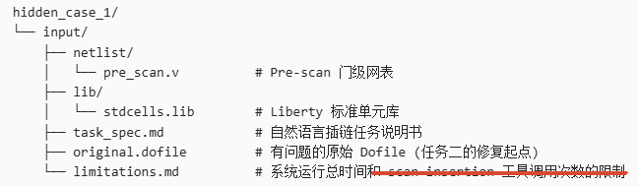
任务二：Scan Insertion执行过程中问题的定位与修复
输入、边界与输出：
输入
Agent 执行边界
输出与验收
Original Dofile
（可能失败或仅完成部分阶段）
真实运行 → 识别失败 → 定位根因
→ 最小修复 → 条件 LEC → 完整复跑
每轮 Dofile；必要时每轮 pre-scan 网表
Pre-scan 门级网表 + Liberty 库
Post-scan 网表 + CTL / SCANDEF / 报告
允许修改 Dofile；
必要时可修改 pre-scan 网表
自然语言任务说明 + limitations
完整日志 + 条件 LEC 报告
+ decision_log.json
若修改 Pre-scan 网表：须通过 LEC
问题范围：执行流程 · DRC · 插链配置
✓
根因、修复 diff 与最终证据闭合

Slide 4
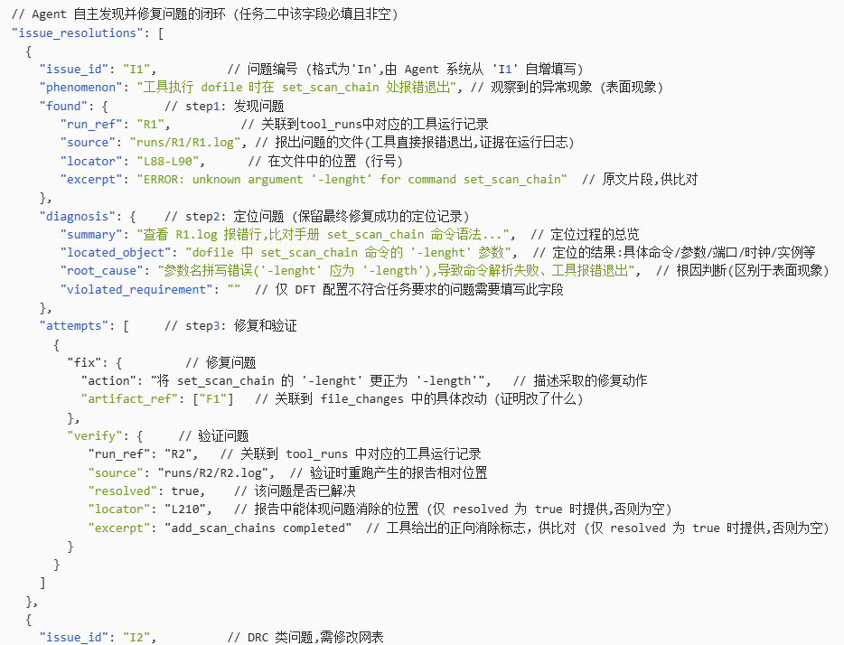
任务二：Scan Insertion执行过程中问题的定位与修复
修复、验证与复跑：
保留现场
定位根因
最小修复
网表是否改变？
Dofile · log · reports
手册 · 规则 · 网表
Dofile 或 pre-scan 网表
是
Yosys EQY
LEC
否
重新运行完整 Scan Insertion 流程
否：携带新证据返回诊断
问题消除？
输出
比较新旧日志、DRC、报告与输出
是
中间尝试可以失败，但 final_run 必须指向真实完成且满足要求的最终轮次。

Slide 5
任务一与任务二：起点不同，底座相同
比较维度 | 任务一 | 任务二
起点 | 自然语言任务说明书 + 网表 + Liberty + limitations | 自然语言任务说明书 + 故障 Dofile + 网表 + Liberty + limitations
主要工作 | 生成并执行正确 Dofile | 识别根因并完成修复
网表边界 | 不允许修改输入网表 | 必要时可修改工作网表
额外验证 | 工具结果与报告闭环 | 工具结果与报告闭环 + 网表修改时须做 LEC
共同底座 | 固定 LLM、容器调用、真实日志和 decision log

Slide 6
有效性与合规检查：任一失败，本 case 记 0 分
01 自主运行
无人交互；不因确认请求阻塞
0
02 运行时间限制
不超过当前 case 规定的最大总运行时间
03 LEC
任务二修改 Pre-scan 网表时，final_run 的最终网表须通过 LEC
先检查有效性与合规
再进入具体评分
04 合规与真实性
指定 LLM；不用其他商业付费 EDA；不改受保护文件；不伪造日志报告

Slide 7
任务一评分结构
正确性占 60 分；每出现一个独立错误点扣 5 分，最低扣至 0 分。
60
配置正确性
20
可审计性
15
效率
5
完整
60 Dofile 配置正确性
20 可审计性
15 效率 + 5 完整性
比较配置语义、最终生效状态和工具报告；
不是逐行比对标准答案。
要求 Agent 系统不只是给出正确结果，还能说清楚自己是怎么一步步得到这个结果的：理解了什么、基于什么证据、做了什么决策、是否进行了验证。
Wall time / Token 排名；输出结构完整。

Slide 8
任务二评分结构
1. 问题识别、定位占 30 分：每出现一个未识别或未正确定位的问题，扣 5 分，最低扣至 0 分；
2. 问题修复占 30 分：每出现一个未正确修复或修复错误的情况，扣 5 分，最低扣至 0 分。
30
问题识别与原因定位
30
问题修复正确性
识别问题、定位对象、说明根因，并与日志、报告或网表证据一致。
解决根因、复跑证明问题消除，并且不引入新的独立问题。
20 可审计性
15 效率
5 完整

Slide 9
总成绩计算与同分判定
总成绩
=
任务一总分
+
任务二总分
（任务一所有 hidden case 得分之和）
（任务二所有 hidden case 得分之和）
同分判定顺序
1 任务二总分
2 两任务核心项目
的正确性
3 任务二修复正确性
4 两任务的
总运行时间
5 两任务的 Token
总用量

Slide 10
参赛作品提交要求
基于官方基础环境构建并提交自己的 Agent 系统镜像。
官方基础镜像
scan-agent-base:ubuntu24
加入代码与依赖
替换占位 agent_system
构建参赛镜像
统一入口启动
评测系统直接运行
统一入口
挂载与运行时注入
输出目录
/submission/agent_system
-input /input -output /output
必须可执行、无需人工交互
/input：只读 /output：读写
License 与 LLM 参数运行时注入
SCANINSERTION_LICENSE_SERVER
LLM_API_KEY …
decision_log.json · final_results/
runs/ · diffs/ · 完整日志与报告
所有结果必须写入 /output

Slide 11
参考学习资料
面向 DFT / Scan Insertion 初学者：先掌握赛题工具，再补基础，最后理解 Agent 与验证。
1
优先
赛题指南 + 主办方提供的 Scan Insertion 工具手册 + 工具的命令说明
2
DFT / Scan
基础
VLSI Test Principles and Architectures
Wang · Wu · Wen
建议：Chapter 2 DFT；Chapter 10 Boundary Scan / Core-Based Testing
Essentials of Electronic Testing
Bushnell · Agrawal
建议：Digital DFT and Scan Design；Boundary Scan
Elsevier 官方页面
Springer 官方页面
3
Agent 与 LEC
ChatEDA
LLM + EDA 工具执行器
LLM4EDA
LLM 在 EDA 中的应用综述
Yosys EQY
网表修改后的功能等价检查
arXiv: 2308.10204
arXiv: 2401.12224
YosysHQ EQY 官方文档
建议路径：scan insertion 工具手册 → Scan 基础 → Agent 闭环

